Slide 1





TRƯỜNG TIỂU HỌC THỚI TAM
Tự nhiên và Xã hội
BÀI 24: THỰC HÀNH: TÌM HIỂU VỀ CHẤT VÀ HOẠT ĐỘNG CÓ HẠI CHO CƠ QUAN TIÊU HÓA, TUẦN HOÀN, THẦN KINH (TIẾT 1)

Slide 2






Slide 3




Trò chơi “Khuôn mặt cảm xúc”
+ GV mời bốn bạn lên bảng, mỗi bạn bốc thăm một gương mặt cảm xúc bất kì trong hộp đã được chuẩn bị sẵn, sau đó diễn tả lại gương mặt đó bằng cử chỉ, điệu bộ của cơ thể (không được dùng lời nói) để các bạn dưới lớp đoán đó là cảm xúc gì?

Slide 4
Tự nhiên và Xã hội
BÀI 24: THỰC HÀNH: TÌM HIỂU VỀ CHẤT VÀ HOẠT ĐỘNG CÓ HẠI CHO CƠ QUAN TIÊU HÓA, TUẦN HOÀN, THẦN KINH
(TIẾT 1)

Slide 5


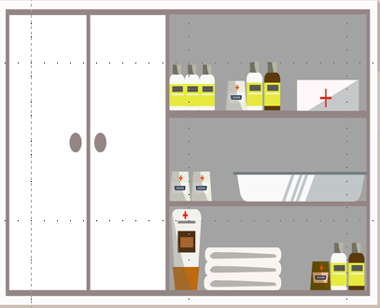


Hoạt động 1:
Chuẩn bị

Slide 6

+ Em cần thu thập những thông tin gì?
+ Em cần chuẩn bị những gì để thực hành thu thập thông tin?
+ Em sẽ thu thập thông tin bằng cách nào?
+ Em nên lưu ý điều gì trong quá trình tìm kiếm, thu thập thông tin?

Slide 7
Các em cần chuẩn bị phiếu thu thập thông tin, vở, bút, …Chúng ta có thể thu thập thông tin bằng cách hỏi bố mẹ, người thân; tìm hiểu trên Internet; hỏi bạn bè, thầy cô; quan sát trong thực tiễn.

Slide 8
Hoạt động 2:
Phân công nhiệm vụ theo nhóm

Slide 9
PHIẾU THU THẬP THÔNG TIN
Tên chất hoạt động | Tác hại | Cách phòng tránh | Cách thu thập thông tin
Ma tuý | ? | ? | ?
Thức khuya | ? | ? | ?
Cà phê | ? | ? | ?

Slide 10


Cùng tìm hiểu thêm về phòng chống ma tuý

Slide 11
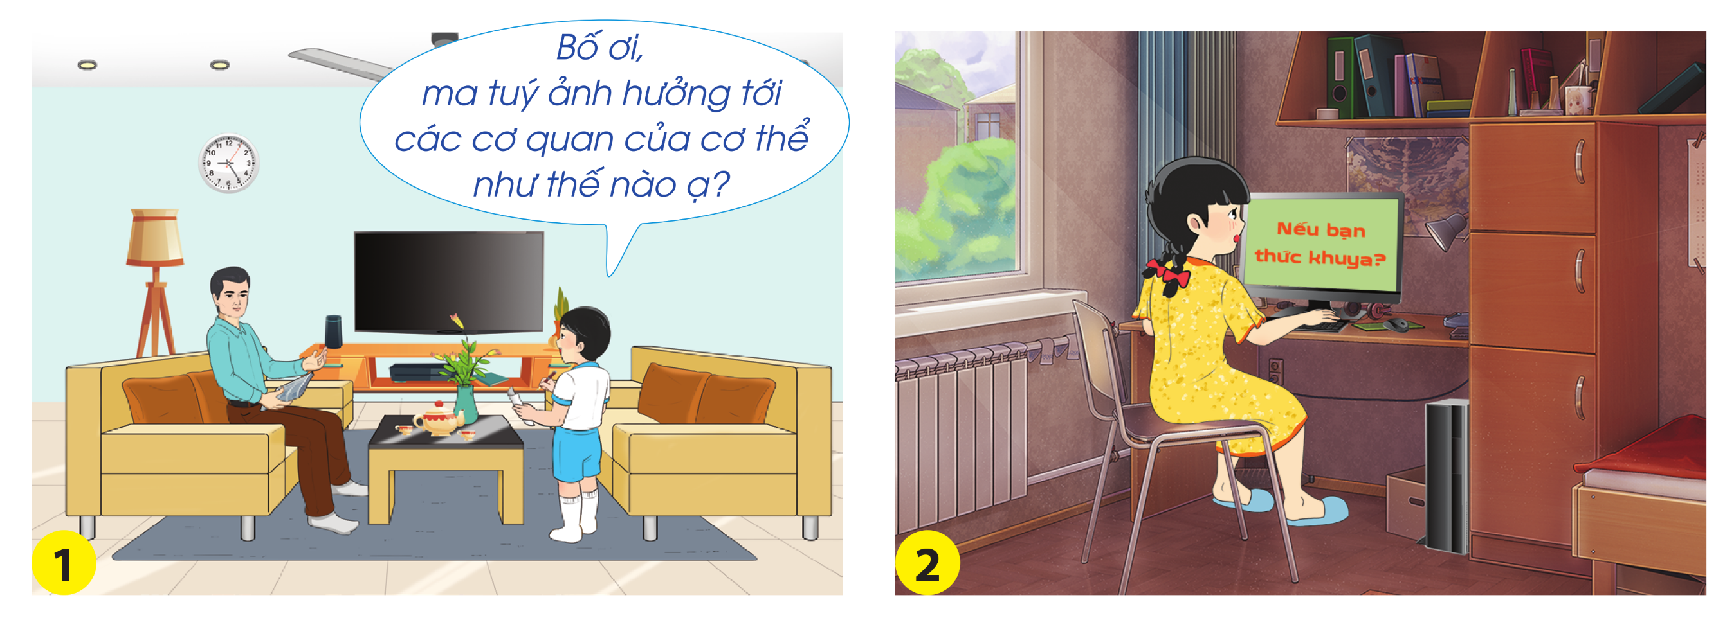

Slide 12

LIÊN HỆ BẢN THÂN
Theo em, ma tuý gây ra những gì cho bản thân, gia đình, xã hội? Vì sao chúng ta cần phải biết phòng chống ma tuý?

Slide 13

TẠM BIỆT
và
HẸN GẶP LẠI
TẠM BIỆT
và
HẸN GẶP LẠI

